Slide 1



Vehiclegest
Carlos Francisco Caruncho Serrano
Proyecto de Grado Superior de Desarrollo de Sistemas Informáticos

Slide 2


¿Qué es y para que sirve VehicleGest?
Vehiclegest es una aplicación móvil para el S.O. Android.
Notes:
Vehiclegest es una aplicación móvil desarrollada para el sistema operativo Android, dedicada a gestionar el control y mantenimiento de una flota de vehículos.

Slide 3
Inspección técnica de vehículos
Alertas
Empleados
Servicios
Flota de Vehículos
Datos
de Vehículos
Notes:
Sus principales características serán:
control y gestión de los datos e incidencias de una flota de vehículos,
control de avisos importantes y fechas de vencimiento,
consulta y gestión de las Inspecciones Técnicas de Vehículo, listado de servicios prestados por la empresa y control de asignaciones de personal a vehículos e ITV.

Slide 4


Motivación
Responsable de una flota de vehículos en el ámbito laboral.
Gestión de datos por parte del personal responsable de los vehículos no administrativo.
Notes:
Notas para el moderador:
¿Cuál es su propósito al compartir esta reflexión?
¿Es el final de un proyecto o unidad?
¿Está compartiendo esta reflexión como realización de un objetivo de aprendizaje que estableció para si mismo?
¿Es el final de un curso?
Indique el propósito de su reflexión o incluso el propósito de la experiencia de aprendizaje o el objetivo de aprendizaje. Sea claro y específico al indicar su propósito.

Slide 5
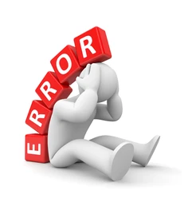





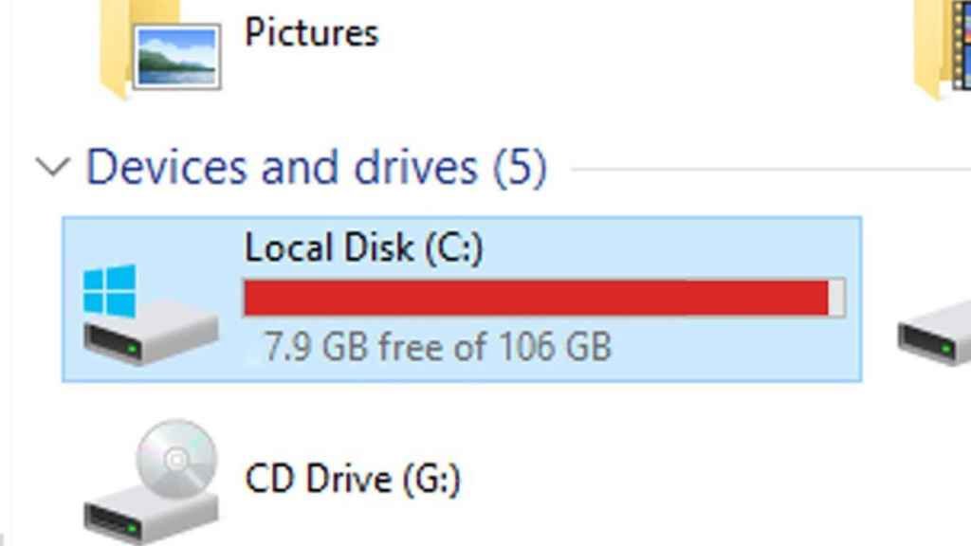

Motivación
ALMACENAMIENTO
Notes:
lmacenar datos en hojas de cálculo y de texto tiene algunos desventajas, entre ellas:
Incoherencias: propenso a errores humanos, como la introducción de datos incorrectos, errores de formato y errores de cálculo.
Falta de seguridad: no tienen las mismas medidas de seguridad que las bases de datos, lo que puede hacer que los datos sensibles sean vulnerable a la pérdida o al robo.
Dificultad para compartir: Es difícil compartir y colaborar con otras personas en tiempo real
No disponible en tiempo real: puede causar problemas cuando se requiere un acceso rápido y actualizado a la información.
Duplicidades de datos: se producen duplicidades que no se detectan fácilmente, lo que lleva a una falta de precisión en los informes y análisis.
Limitaciones en la capacidad de almacenamiento: Las hojas de cálculo y los documentos de texto tienen limitaciones en la cantidad de datos que pueden almacenar,

Slide 6

Objetivos
Generales
Datos digitalizados y no en papel
Disponibilidad y movilidad
Escalabilidad de la base de datos
Seguridad de acceso
Específicos
Base de datos en tiempo real online
Alta usabilidad
Alertas y avisos
Seguridad de acceso
Listados de vehículos, ITV, personal, servicios e inventario con buscador
Notes:
Los objetivos generales son:
Digitalizar, centralizar, actualizar y controlar en una base de datos escalable y coherente todos los datos de los vehículos, ITV, material, personal y servicios de la empresa.
Movilidad y disponibilidad: Disponer de toda la información en cualquier lugar en los terminales móviles Android de los empleados y directivos de la empresa.
Seguridad de acceso. Evitar fuga de datos personales y empresariales.
Los objetivos específicos son:
Crear una base datos en tiempo real online, evitándonos invertir en una infraestructura propia para la base de datos.
Diseñar una interfaz de usuario con una usabilidad lo más elevada posible. Debe ser clara y sencilla, con un esquema de colores agradable a la vista.
Los usuarios deben autenticarse mediante un sistema de usuario y contraseña, para mejorar la seguridad, privacidad y la integridad de los datos de la empresa.
Las partes de la aplicación deben ser accesibles mediante un menú general, con iconos y nombres.
Debe dar avisos generados al pasar las ITV por parte de los responsables directos de cada vehículo, de su estado de mantenimiento: niveles, estado de ruedas, limpieza, etc.
Debe dar avisos de las fechas de vencimiento de las ITV, así como las fechas programadas para estas.
Debe mostrar un listado de servicios realizados por cada uno de los empleados y los vehículos, pudiendo buscar un registro específico mediante un buscador con filtros.
Debe mostrar un listado de inventario de herramientas general en la aplicación y otro individual en cada vehículo, pudiendo detectar que herramientas faltan o están deterioradas, pudiendo buscar un registro específico mediante un buscador con filtros.
Debe disponer de un listado de personal de la empresa, pudiendo acceder a la ficha individual y los listados de servicios y vehículos asociados. Buscar un registro específico mediante un buscador con filtros.
La usabilidad es una medida de la facilidad con la que el usuario puede interactuar con una interfaz web o aplicación

Slide 7
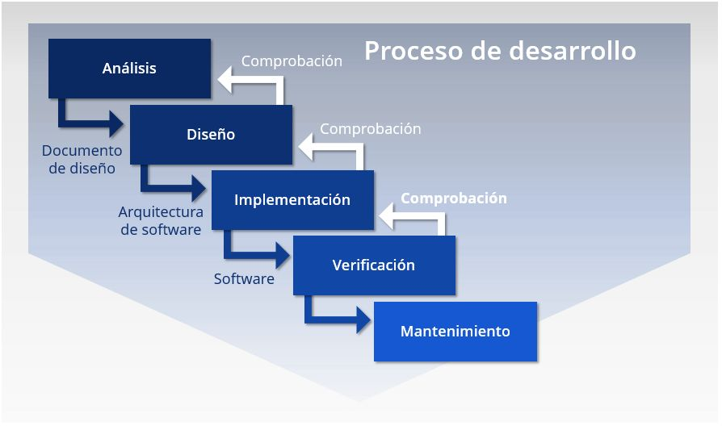
Metodología
Cascada con retroalimentación
Notes:
Combinando Kanban y cascada con retroalimentación surge un proceso iterativo e incremental. Con Kanban subdividimos el proyecto en pequeñas tareas individuales. Las tareas se representan en una pizarra con fichas o tarjetas, y por fases. (APD, 2021)
Las etapas de codificación y pruebas del ciclo de software se representan en el tablero kanban cómo “codificando” y “probando”, pudiendo comprobar la calidad del proyecto final a medida que se va desarrollando. (viewnext, s.f.) En el Anexo I se muestra una fotografía del tablero de corcho usado para el proyecto
Análisis: En esta fase se definieron los objetivos del software a partir de la idea principal, se desglosaron en tareas más pequeñas y se definieron los requisitos funcionales y no funcionales. Se desarrolla en el apartado 5.
Diseño: Se decidió cómo implementar el software y se diseñaron las estructuras de datos, la estructura de los componentes, la interfaz gráfica y los componentes en detalle. Se desarrolla en el apartado 6.1.
Implementación: Se desarrolló el código fuente de la interfaz con XML y de la lógica con Kotlin, siguiendo convenciones y normas para escribir un código claro y legible. Se documentó el código mientras se escribía para su posterior mantenimiento. Se desarrolla en el apartado 6.2.
Pruebas: Se detectaron errores en la codificación mediante las pruebas y se corrigieron. Se considera que una prueba es un éxito si encuentra algún error. Se desarrolla en el apartado 7.
Mantenimiento: Podemos considerar mantenimiento el periodo de recuperación del proyecto, donde se ha reescrito el código, reparados los bugs y desarrolladas más funcionalidades.

Slide 8
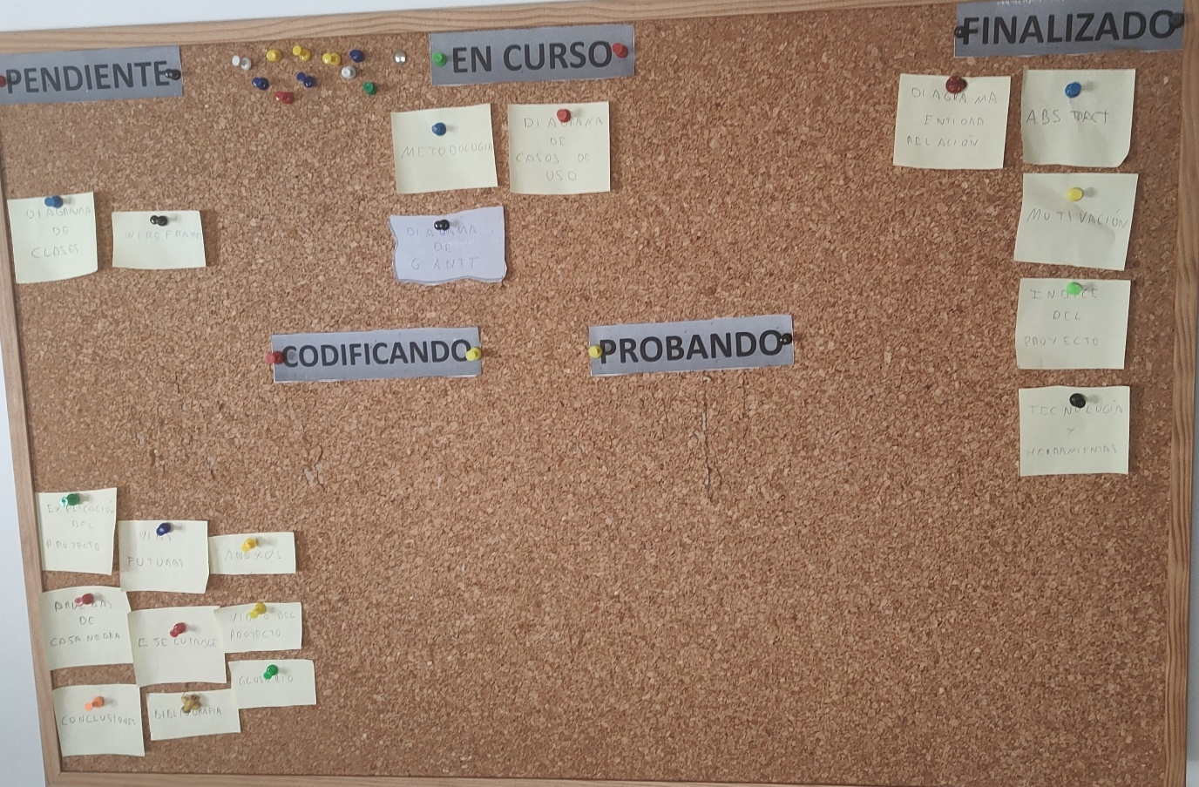
Metodología
Kanban
Control visual de las tareas pendientes, en curso y finalizadas.
Notes:
Pendiente: En este proyecto no se introducen ideas nuevas, las funcionalidades ya están predefinidas y no se introducirán nuevas. Estarán ya en la fase de pendiente desde el inicio del proyecto. En la fase de pendiente estarán en tarjetas individuales cada una de las tareas del proyecto y funcionalidades de las que consta la aplicación.
En curso: En la parte superior de esta fase se ponen las tareas que no sean de codificación. La parte inferior está subdividida en dos columnas, “Codificando” y “Probando”. Cuando una funcionalidad vaya a empezar a ser codificada entra automáticamente a la subfase de “Codificación”. Cuando se considera que está terminada la codificación, se mueve a la subfase de “Probando”.
Finalizado: En la fase de “Probando” se le hacen las pruebas pertinentes y una vez pasadas se dará por terminada y se pasa a la fase de “Finalizado”.

Slide 9
Iniciación
Planificación
Ejecución
Supervisión
Cierre
Temática y necesidad
Viabilidad del proyecto
Estudio de mercado
Plan de gestión de tiempo
Fase de desarrollo
Cascada con retroalimentación
Revisión de plazos
Revisión de objetivos
Ciclo de vida del proyecto
Notes:
Iniciación
Se ha elegido la temática para el proyecto, que es mejorar la gestión de los vehículos de una empresa logística. La necesidad es mejorar la gestión, la eficiencia y la productividad de la empresa. Los empleados con acceso a la aplicación tendrán información sobre todos los vehículos de la flota, incluyendo sus defectos técnicos, ITVs, material y servicios. Se ha realizado un estudio de mercado y se ha determinado que la aplicación es viable, ya que no hay aplicaciones similares en el mercado.
PLanificación
Se definen las tecnologías a utilizar en el apartado 3.. La viabilidad del proyecto es viable en términos de tiempo, ya que es un proyecto pequeño que un programador junior puede realizar en ese periodo. Se estiman los costes basados en el tiempo utilizado para el proyecto, con un presupuesto de 6000 euros, asumiendo que un programador junior cobra en promedio 1500 euros al mes, y el proyecto se ha realizado en unos 4 meses más o menos. Se ha aplicado un plan de gestión de tiempo con un calendario, y se ha dividido en tareas utilizando un diagrama de Gantt, y un tablero Kanban para dividir las tareas. La información de planificación se desarrolla en el apartado 4.
En esta fase se desarrollan las funcionalidades de la aplicación, se utiliza el método de cascada con retroalimentación mencionadas en el apartado 2.
Ejecución
Análisis: En esta fase se definieron los objetivos del software a partir de la idea principal, se desglosaron en tareas más pequeñas y se definieron los requisitos funcionales y no funcionales. Se desarrolla en el apartado 5.
Diseño: Se decidió cómo implementar el software y se diseñaron las estructuras de datos, la estructura de los componentes, la interfaz gráfica y los componentes en detalle. Se desarrolla en el apartado 6.1.
Implementación: Se desarrolló el código fuente de la interfaz con XML y de la lógica con Kotlin, siguiendo convenciones y normas para escribir un código claro y legible. Se documentó el código mientras se escribía para su posterior mantenimiento. Se desarrolla en el apartado 6.2.
Pruebas: Se detectaron errores en la codificación mediante las pruebas y se corrigieron. Se considera que una prueba es un éxito si encuentra algún error. Se desarrolla en el apartado 7.
Mantenimiento: Podemos considerar mantenimiento el periodo de recuperación del proyecto, donde se ha reescrito el código, reparados los bugs y desarrolladas más funcionalidades.
Supervisión
En la supervisión hemos se revisado a si estamos cumpliendo los plazos y la mconsecución de los objetivos.
Cierre
En este apartado, se ha llevado a cabo una evaluación exhaustiva del proyecto, con el fin de determinar su éxito en términos de cumplimiento de objetivos, calidad de la aplicación y corrección de errores. Para ello, se han analizado los resultados obtenidos durante el desarrollo del proyecto y se han recopilado lecciones aprendidas.
Se ha probado su correcto funcionamiento y usabilidad. Además, se ha completado la documentación correspondiente, asegurándose de que esta sea clara y explique de manera detallada cómo utilizar la aplicación.
Por último, se ha completado la memoria del proyecto, incluyendo toda la información relevante obtenida durante el desarrollo del mismo. Con esta evaluación exhaustiva y las correcciones necesarias realizadas, se garantiza una entrega exitosa del proyecto. Desarrollado en el apartado 8.

Slide 10







Tecnologías
Notes:
Software de diseño vectorial - Microsoft Visio
Microsoft Visio es una herramienta de creación de diagramas y gráficos vectoriales. Se ha usado para crear los diagramas de entidad-relación, diagrama relacional, diagrama de casos de uso, y diagrama de clases. He elegido esta herramienta por estar ya familiarizado con ella para hacer planos vectoriales, además es bastante sencilla de utilizar. (Lucidchart)
Entorno de desarrollo integrado – IDE - Android Studio
Para este proyecto, y tratándose una aplicación nativa para el sistema operativo Android, la mejor elección es Android Studio. Se puede programar tanto en Kotlin como en Java. (Wikipedia, 2022). Es el mejor IDE ya que está desarrollado expresamente para el desarrollo de aplicaciones Android, tiene emulador y herramientas Firebase Cloud integradas. Se ha utilizado para pasar los bocetos a mano a layouts en lenguaje XML.
Lenguaje de programación – Kotlin-XML
El lenguaje de programación elegido para la lógica en este proyecto es Kotlin, un lenguaje de programación de código abierto desarrollado por JetBrains, ya que está totalmente integrado con el IDE Android Studio, y posee una serie de ventajas respecto a JAVA. Para las interfaces de usuario, se utiliza XML en Android Studio, que cuenta con un editor visual intuitivo.
Herramientas Firebase para desarrolladores
Se decidió utilizar las herramientas de Google Firebase para el desarrollo del proyecto. Se ha usado Firebase Auth para la autenticación de usuarios para el backend de software. (Google). Firebase Firestore Cloud como sistema de base de datos, NoSql, escalable y flexible, con soporte sin conexión. (Google)
Microsoft Office
Excel, PowerPoint y Word son programas de Microsoft que se utilizaron para diferentes propósitos en el proyecto. Excel se utilizó para crear un diagrama de Gantt, PowerPoint para hacer presentaciones y Word para escribir la memoria. Todos estos programas son fáciles de usar y brindan funciones útiles para sus respectivos propósitos.
Control de versiones con Git y repositorio en Github
Se ha utilizado Git para controlar las versiones del código y se ha almacenado en un repositorio en Github. Esto permite a los desarrolladores trabajar en equipo en el proyecto y tener un historial detallado de los cambios realizados. Además, permite la colaboración con otros desarrolladores y facilita la resolución de conflictos entre versiones. Github es una plataforma de repositorios de Git que ofrece características adicionales como la posibilidad de hacer seguimiento a problemas y la integración con herramientas externas.
Son gráficos digitales que no se componen por mapas bits, si no por líneas, círculos y curvas.
XML es un lenguaje de marcado similar a HTML. Significa Extensible Markup Language (Lenguaje de Marcado Extensible) y es una especificación de W3C como lenguaje de marcado de propósito general.
Empresa checa de desarrollo de herramientas para desarrolladores de software. Ha desarrollado Android Studio basándose en su IDE ItelliJ Idea.

Slide 11
Estimación de recursos y planificación
Diagrama de Gantt previsto
Notes:
Diagrama de Gantt previsto
En este apartado se presentará una estimación del tiempo previsto y el real que se ha empleado para realizar el proyecto a través de un diagrama de Gantt.
Este diagrama suele estar compuesto de una lista de tareas a la izquierda y un cronograma de barras a la derecha, como se puede ver en la ilustración 2, que muestra un diagrama de Gantt simplificado. El cronograma ampliado se puede encontrar en el diagrama previsto del Anexo II.
La planificación del proyecto se ha realizado utilizando una plantilla de Excel descargada de internet (Vertex42).
Se estimaba que la iniciación del proyecto sería rápida, con solo unos pocos días para las tareas cortas. La planificación, por su parte, requeriría un poco más de tiempo, debido a la necesidad de elaborar el diagrama de Gantt y otras tareas relacionadas. La fase de ejecución se subdividió en fases en cascada, con la fase de codificación como la más prolongada.
Se planeó realizar las pruebas en dos días y se preveía una cantidad limitada de pruebas. Por último, la documentación se realizaría a lo largo de todo el proyecto.

Slide 12
Estimación de recursos y planificación
Diagrama de Gantt real
Notes:
Diagrama de Gantt – Real
No se pudo completar el proyecto en tiempo y se plasmó el diagrama de Gantt real. Este resultó ser muy diferente al diagrama previsto inicialmente, con la mayor parte de las funcionalidades y la documentación sin completar, lo que muestra que la estimación inicial del tiempo requerido para cada fase no fue precisa.
Durante el proceso de ejecución, se requirió un ajuste constante debido a dificultades, falta de tiempo, falta de familiarización con las tecnologías, imprevistos y otras vicisitudes. Esto demuestra la importancia de una planificación cuidadosa, de tener en cuenta las posibles dificultades y obstáculos que puedan surgir durante el desarrollo del proyecto. Se detalla en el diagrama real del anexo II.

Slide 13
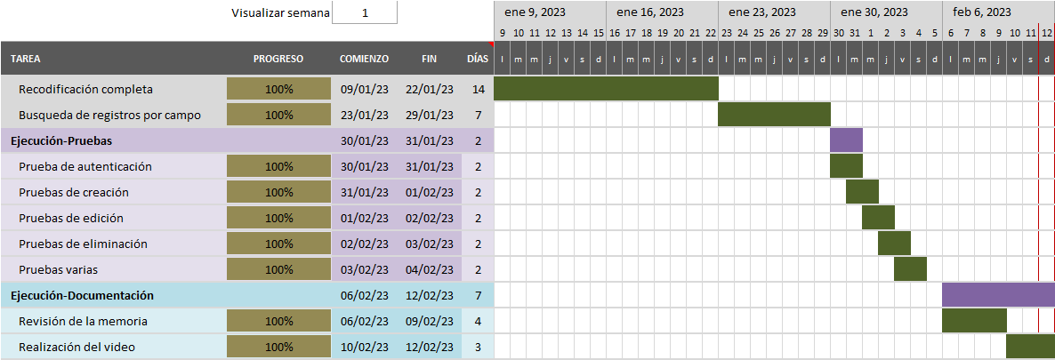
Estimación de recursos y planificación
Diagrama de Gantt ampliación
Notes:
Diagrama de Gantt – Ampliación
Durante la fase de recuperación del proyecto se completaron las funcionalidades faltantes, se reestructuró, mejoró y se realizó una recodificación completa del proyecto siguiendo los principios del libro Código Limpio (Martin, 2012). Esto hizo que el proyecto fuera más escalable y legible.
La Ilustración 3 muestra el diagrama de Gantt real, que refleja los cambios realizados en el proyecto.
3 muestra el diagrama de Gantt real, que refleja los cambios realizados en el proyecto

Slide 14
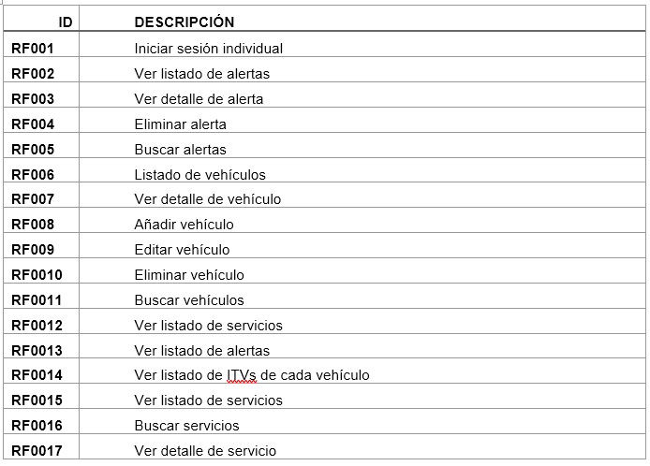
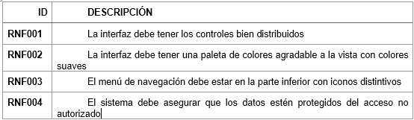
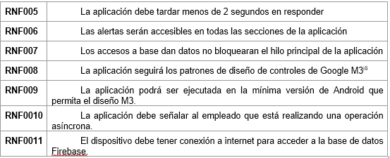
Analísis del proyecto
Requisitos funcionales y no funcionales
Notes:
En esta fase vamos a analizar y definir los requisitos funcionales y los no funcionales a partir de los objetivos propuestos, es decir las características operativas del software, cual es la interfaz que desarrollamos y sus restricciones.
Requisitos funcionales
Un requisito funcional es una declaración de cómo debe comportarse un sistema. Define lo que el sistema debe hacer para satisfacer las necesidades o expectativas del usuario. Se pueden considerar como características que el usuario detecta. (VIsure Solutions, s.f.)
Requisitos no funcionales
Los requisitos no funcionales definen cómo debe funcionar internamente el sistema. Describen cómo un sistema de software debe funcionar en términos de características de calidad, como la eficiencia, la seguridad, la escalabilidad, la usabilidad, la fiabilidad, entre otros. Estos requisitos no describen qué debe hacer el software, sino cómo debe hacerlo. (VIsure Solutions, s.f.)

Slide 15
Diagrama entidad-relación
Notes:
Se ha realizado el diagrama con todas las entidades relacionadas con unas normas llamadas formas normales, con esto nos aseguramos que nuestra base de datos es escalable y bien estructurada. Se puede ver el diagrama en el anexo III.
Reglas Primera forma normal (1FN)
Todos los atributos son atómicos, es decir no tienen múltiples valores.
Cada entidad tiene una clave primaria única.
Reglas Segunda Forma Normal (2FN)
Cumple la 1FN
Los atributos deben depender completamente de la clave primaria de la entidad. Suele pasar que no dependen completamente cuando hay clave primaria compuesta.
Reglas Segunda Forma Normal (3FN)
Cumple la 2FN
No hay relaciones transitivas, es decir ningún atributo depende de otro elemento que no sea la clave primaria.

Slide 16
Diagrama relacional

Slide 17
Diagrama de clases
Notes:
Notas para el moderador:
Descripción de lo que ha aprendido con sus propias palabras en un lado.
Incluya información sobre el tema
También será útil incluir aquí más información sobre el tema.
Cuente la historia de su experiencia de aprendizaje. Igual que en cualquier historia, debe haber siempre un principio, una parte central y un final.
En la otra cara, puede agregar un gráfico que proporcione una prueba de lo que ha aprendido.
No dude en usar más de una diapositiva para reflexionar sobre el proceso. También resulta útil agregar algunos vídeos sobre el proceso.

Slide 18
Diagrama de casos de uso
Notes:
Notas para el moderador:
Descripción de lo que ha aprendido con sus propias palabras en un lado.
Incluya información sobre el tema
También será útil incluir aquí más información sobre el tema.
Cuente la historia de su experiencia de aprendizaje. Igual que en cualquier historia, debe haber siempre un principio, una parte central y un final.
En la otra cara, puede agregar un gráfico que proporcione una prueba de lo que ha aprendido.
No dude en usar más de una diapositiva para reflexionar sobre el proceso. También resulta útil agregar algunos vídeos sobre el proceso.

Slide 19
Esquema de datos Firestore Database
Colección: Vehicle
Documento: 1234ABC (matrícula)
Campos
brand:string
color:string
expiryDateITV:timestamp
model:string
type:string
totalDistance:number
Notes:
Notas para el moderador:
Descripción de lo que ha aprendido con sus propias palabras en un lado.
Incluya información sobre el tema
También será útil incluir aquí más información sobre el tema.
Cuente la historia de su experiencia de aprendizaje. Igual que en cualquier historia, debe haber siempre un principio, una parte central y un final.
En la otra cara, puede agregar un gráfico que proporcione una prueba de lo que ha aprendido.
No dude en usar más de una diapositiva para reflexionar sobre el proceso. También resulta útil agregar algunos vídeos sobre el proceso.

Slide 20
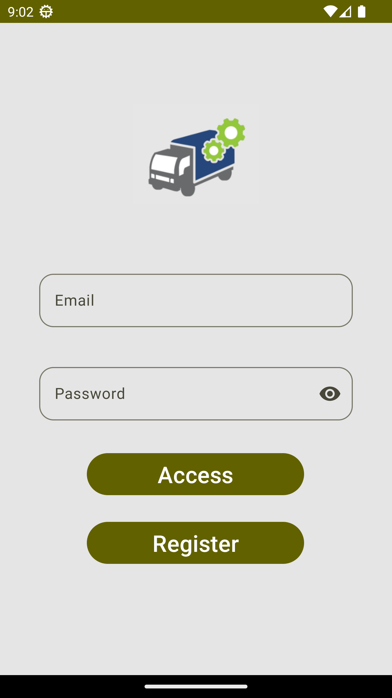
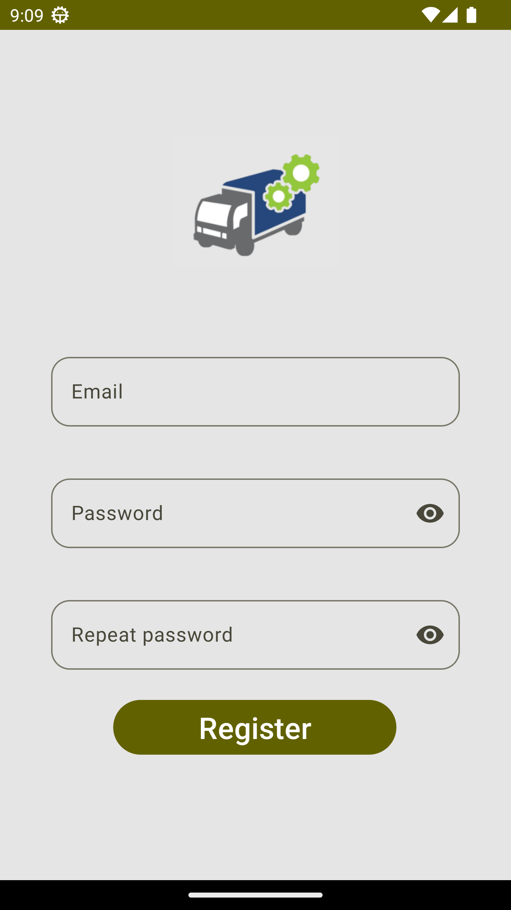
Implementación
Autenticación y registro
Notes:
Notas para el moderador:
Descripción de lo que ha aprendido con sus propias palabras en un lado.
Incluya información sobre el tema
También será útil incluir aquí más información sobre el tema.
Cuente la historia de su experiencia de aprendizaje. Igual que en cualquier historia, debe haber siempre un principio, una parte central y un final.
En la otra cara, puede agregar un gráfico que proporcione una prueba de lo que ha aprendido.
No dude en usar más de una diapositiva para reflexionar sobre el proceso. También resulta útil agregar algunos vídeos sobre el proceso.

Slide 21
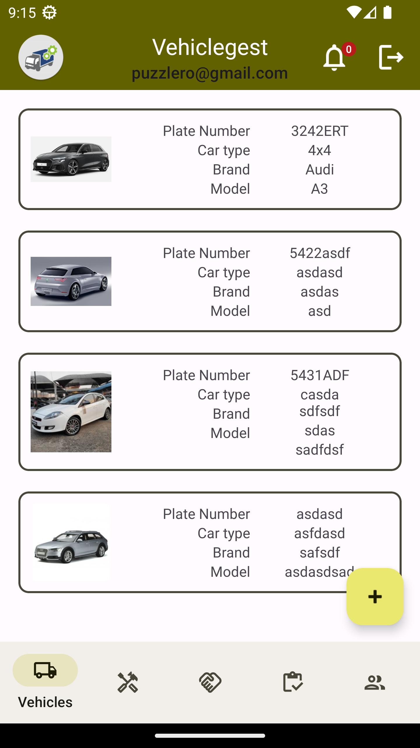
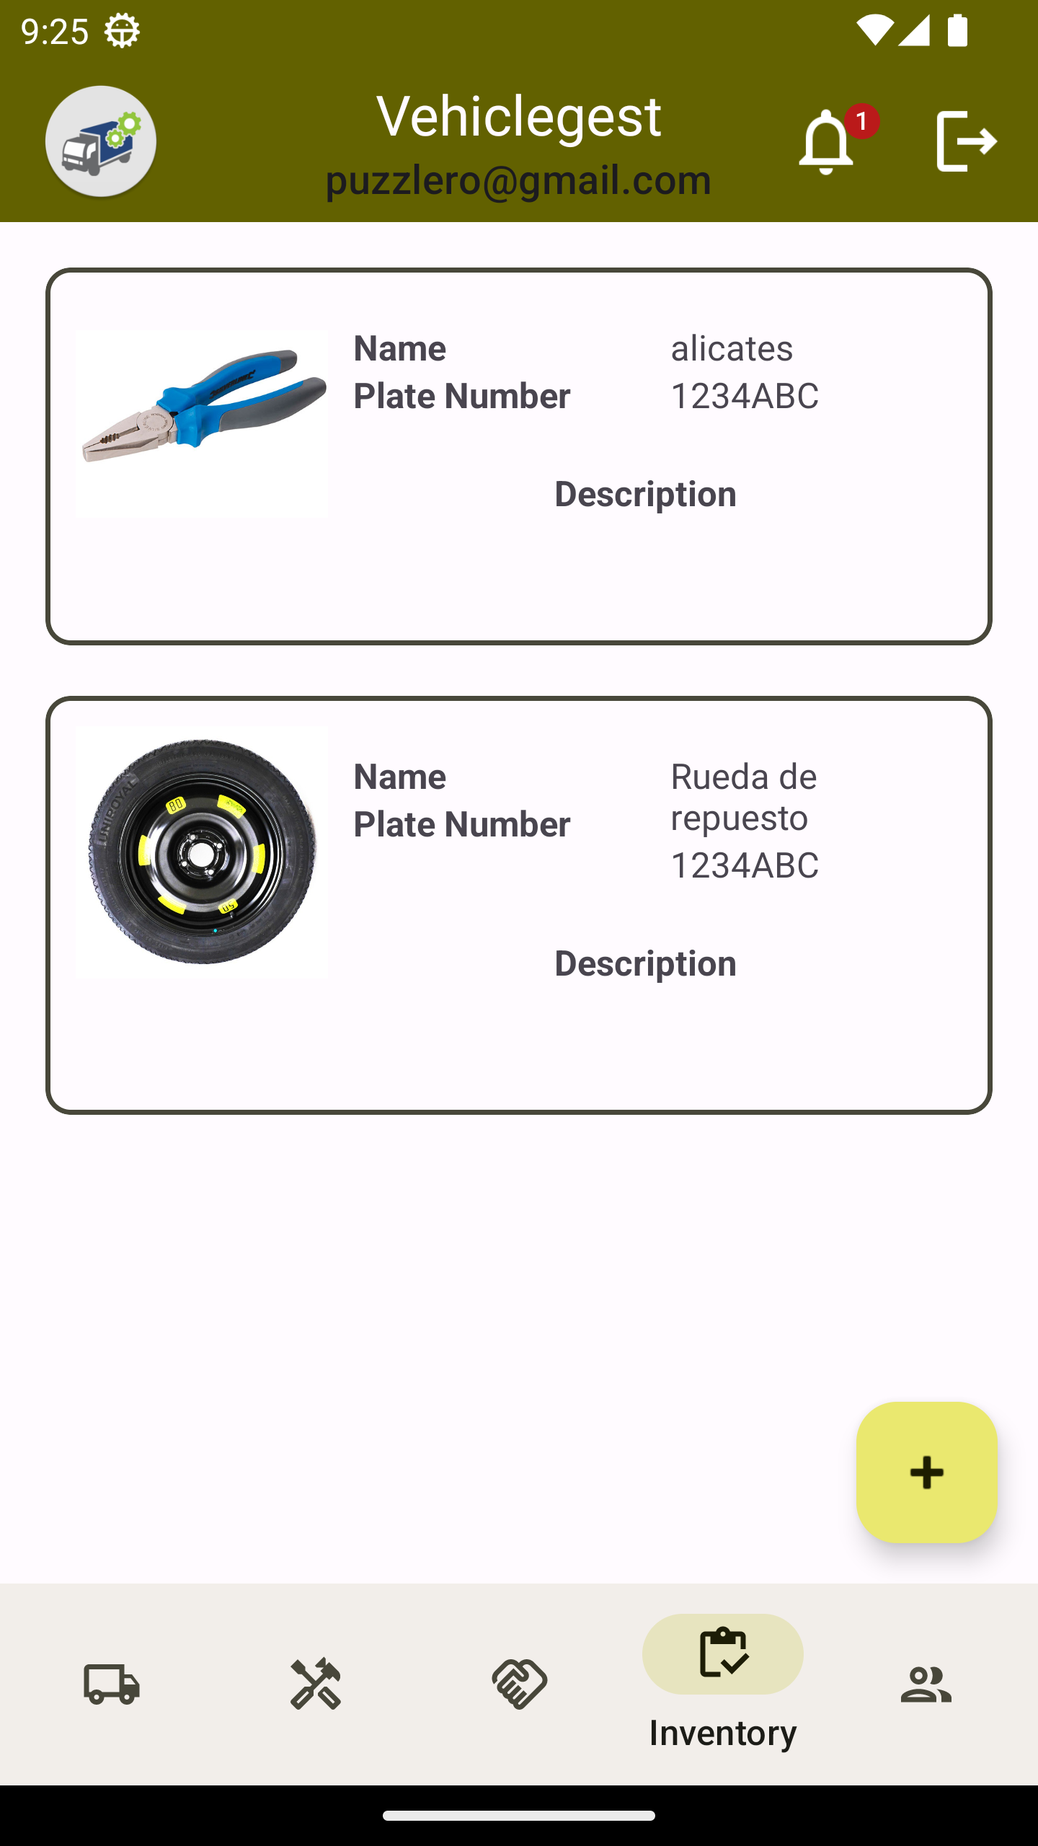
Implementación
Listados de registros
Notes:
Notas para el moderador:
Descripción de lo que ha aprendido con sus propias palabras en un lado.
Incluya información sobre el tema
También será útil incluir aquí más información sobre el tema.
Cuente la historia de su experiencia de aprendizaje. Igual que en cualquier historia, debe haber siempre un principio, una parte central y un final.
En la otra cara, puede agregar un gráfico que proporcione una prueba de lo que ha aprendido.
No dude en usar más de una diapositiva para reflexionar sobre el proceso. También resulta útil agregar algunos vídeos sobre el proceso.

Slide 22
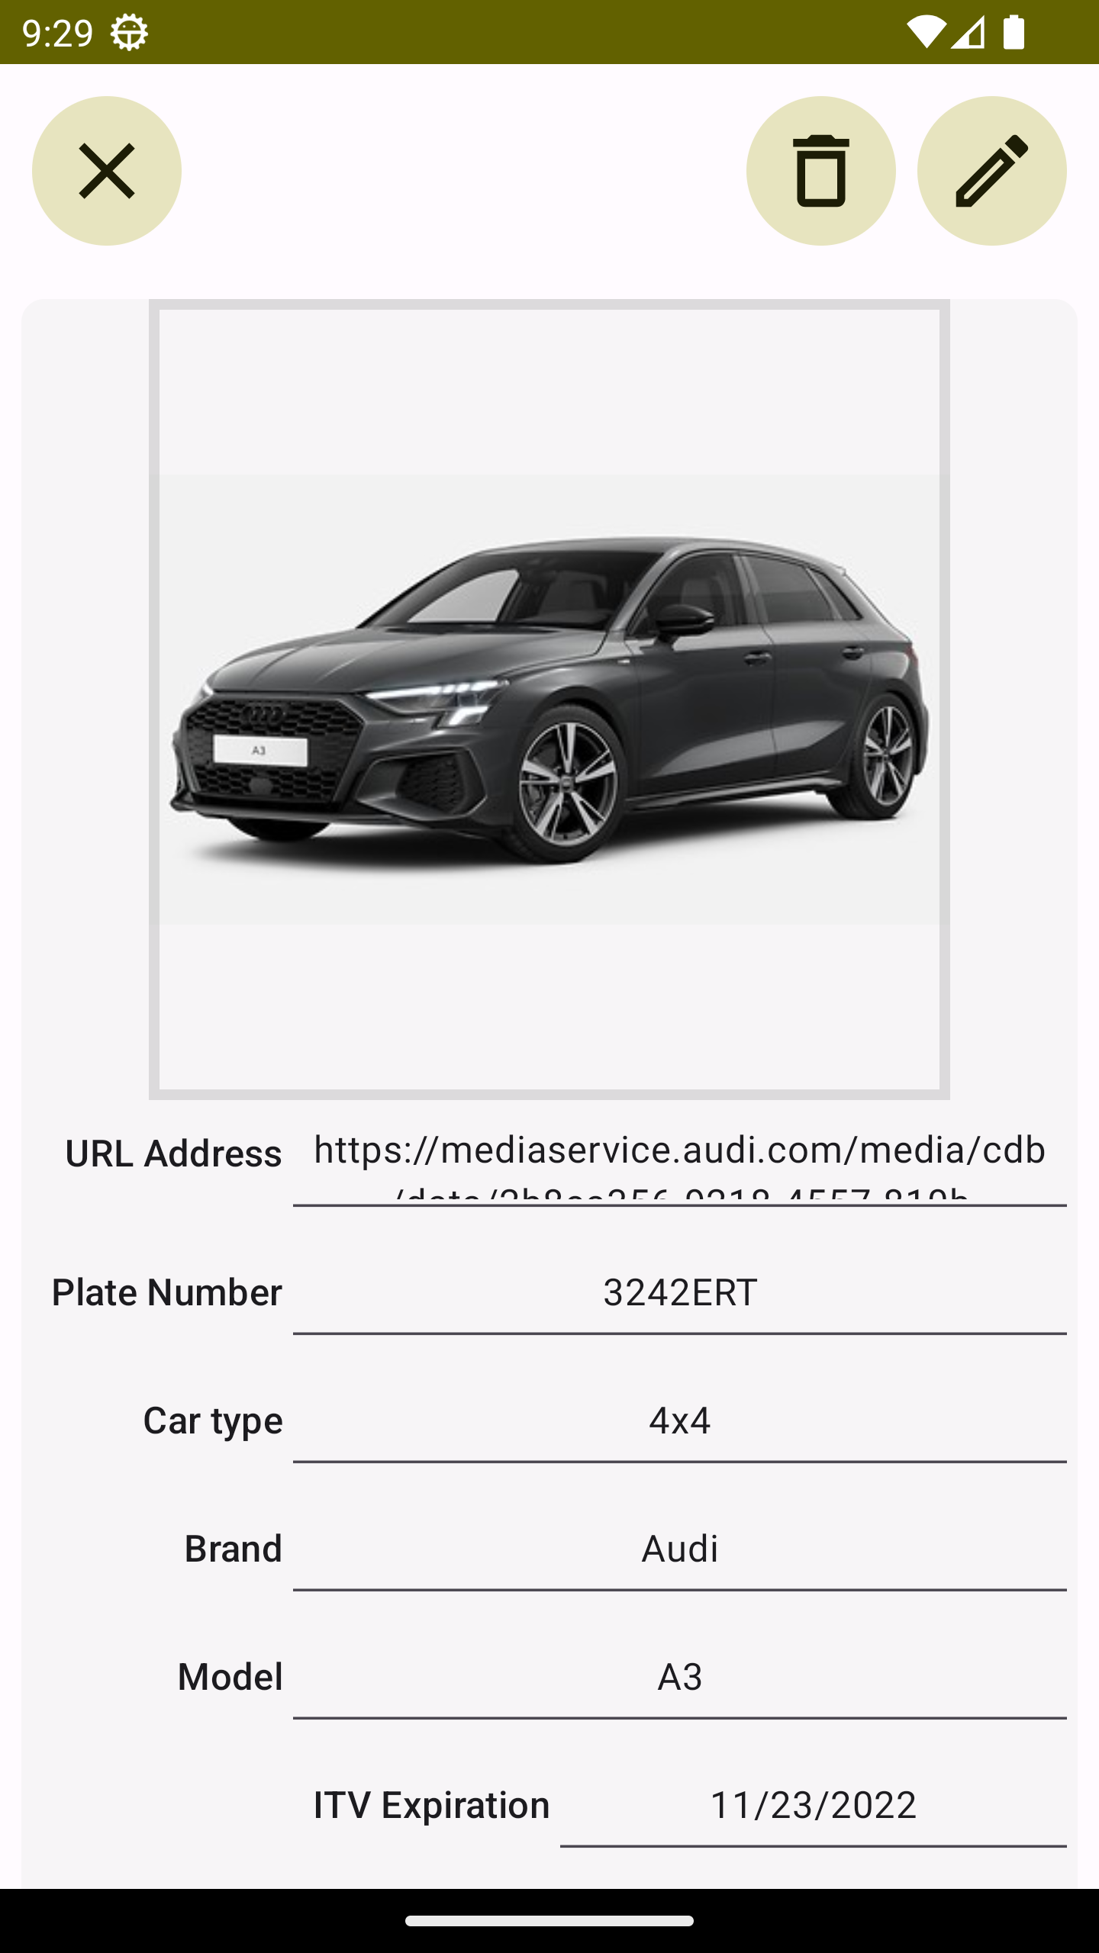
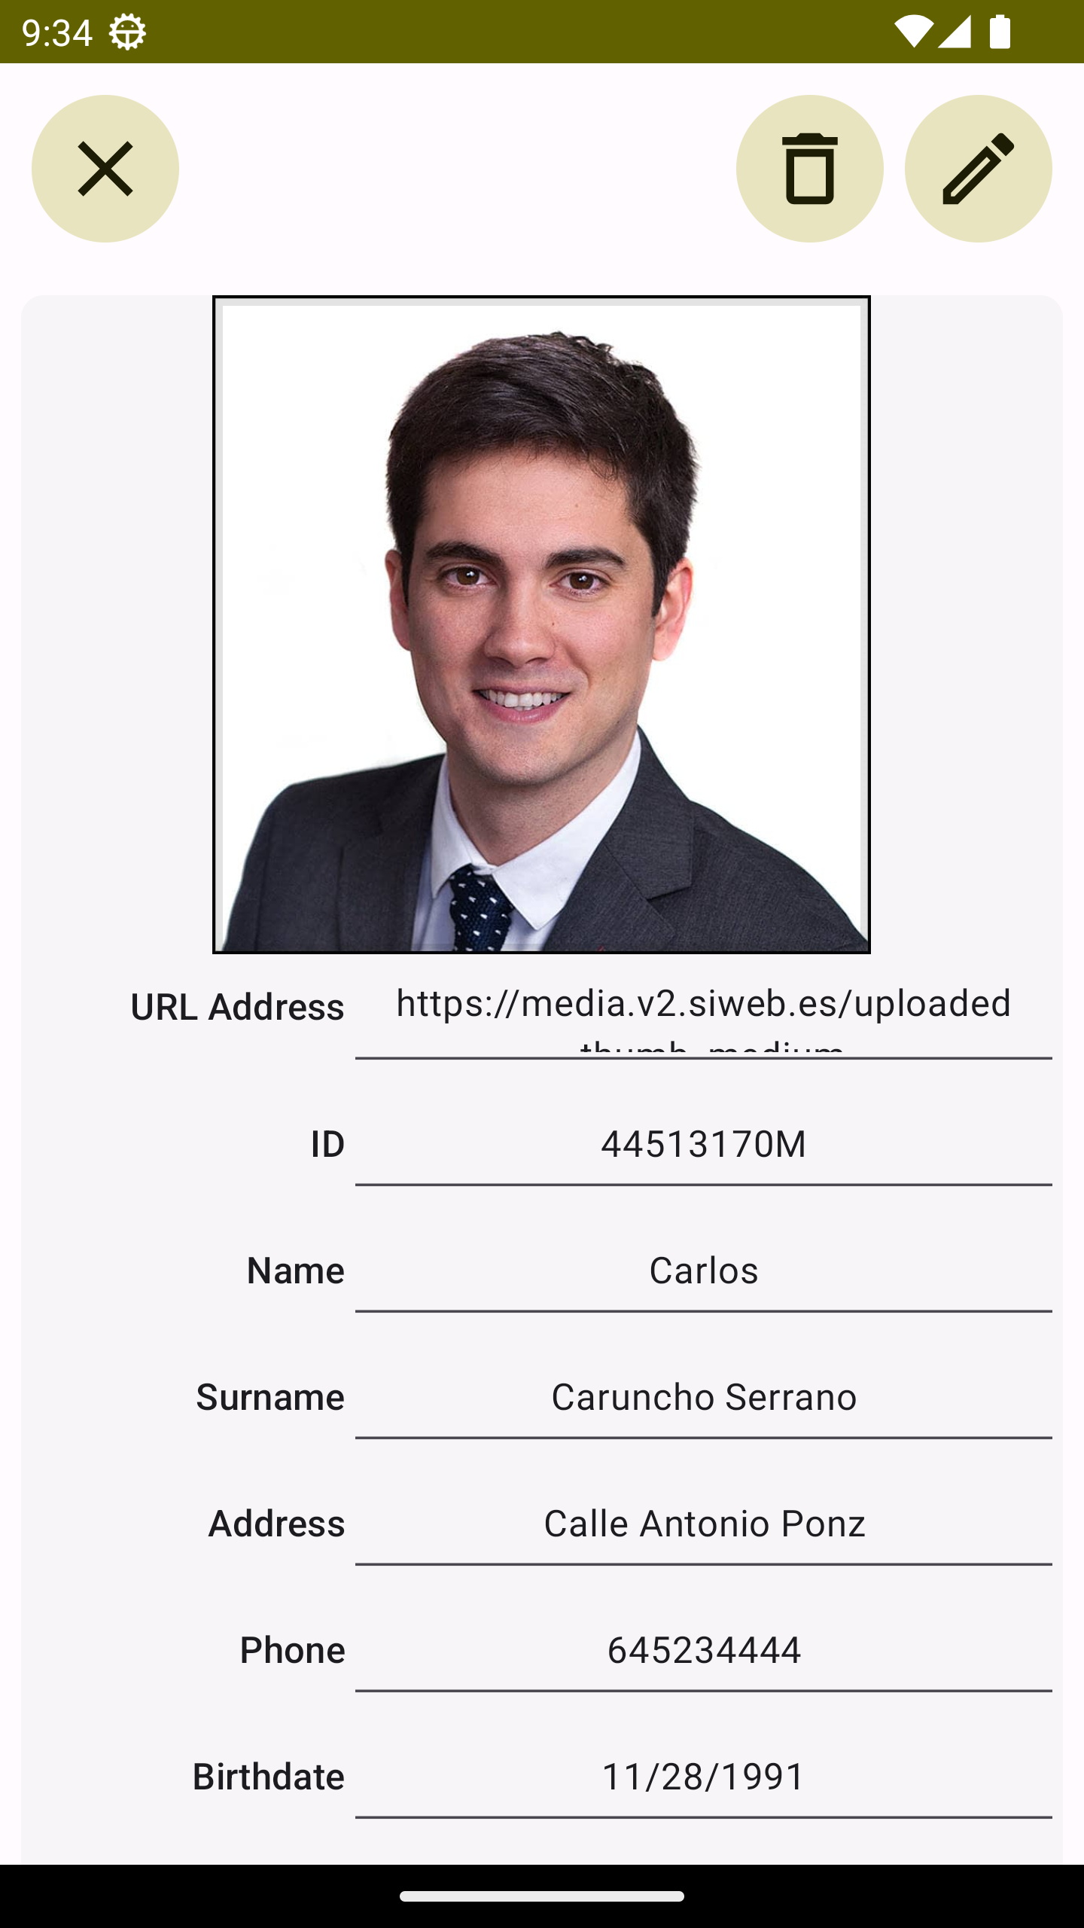
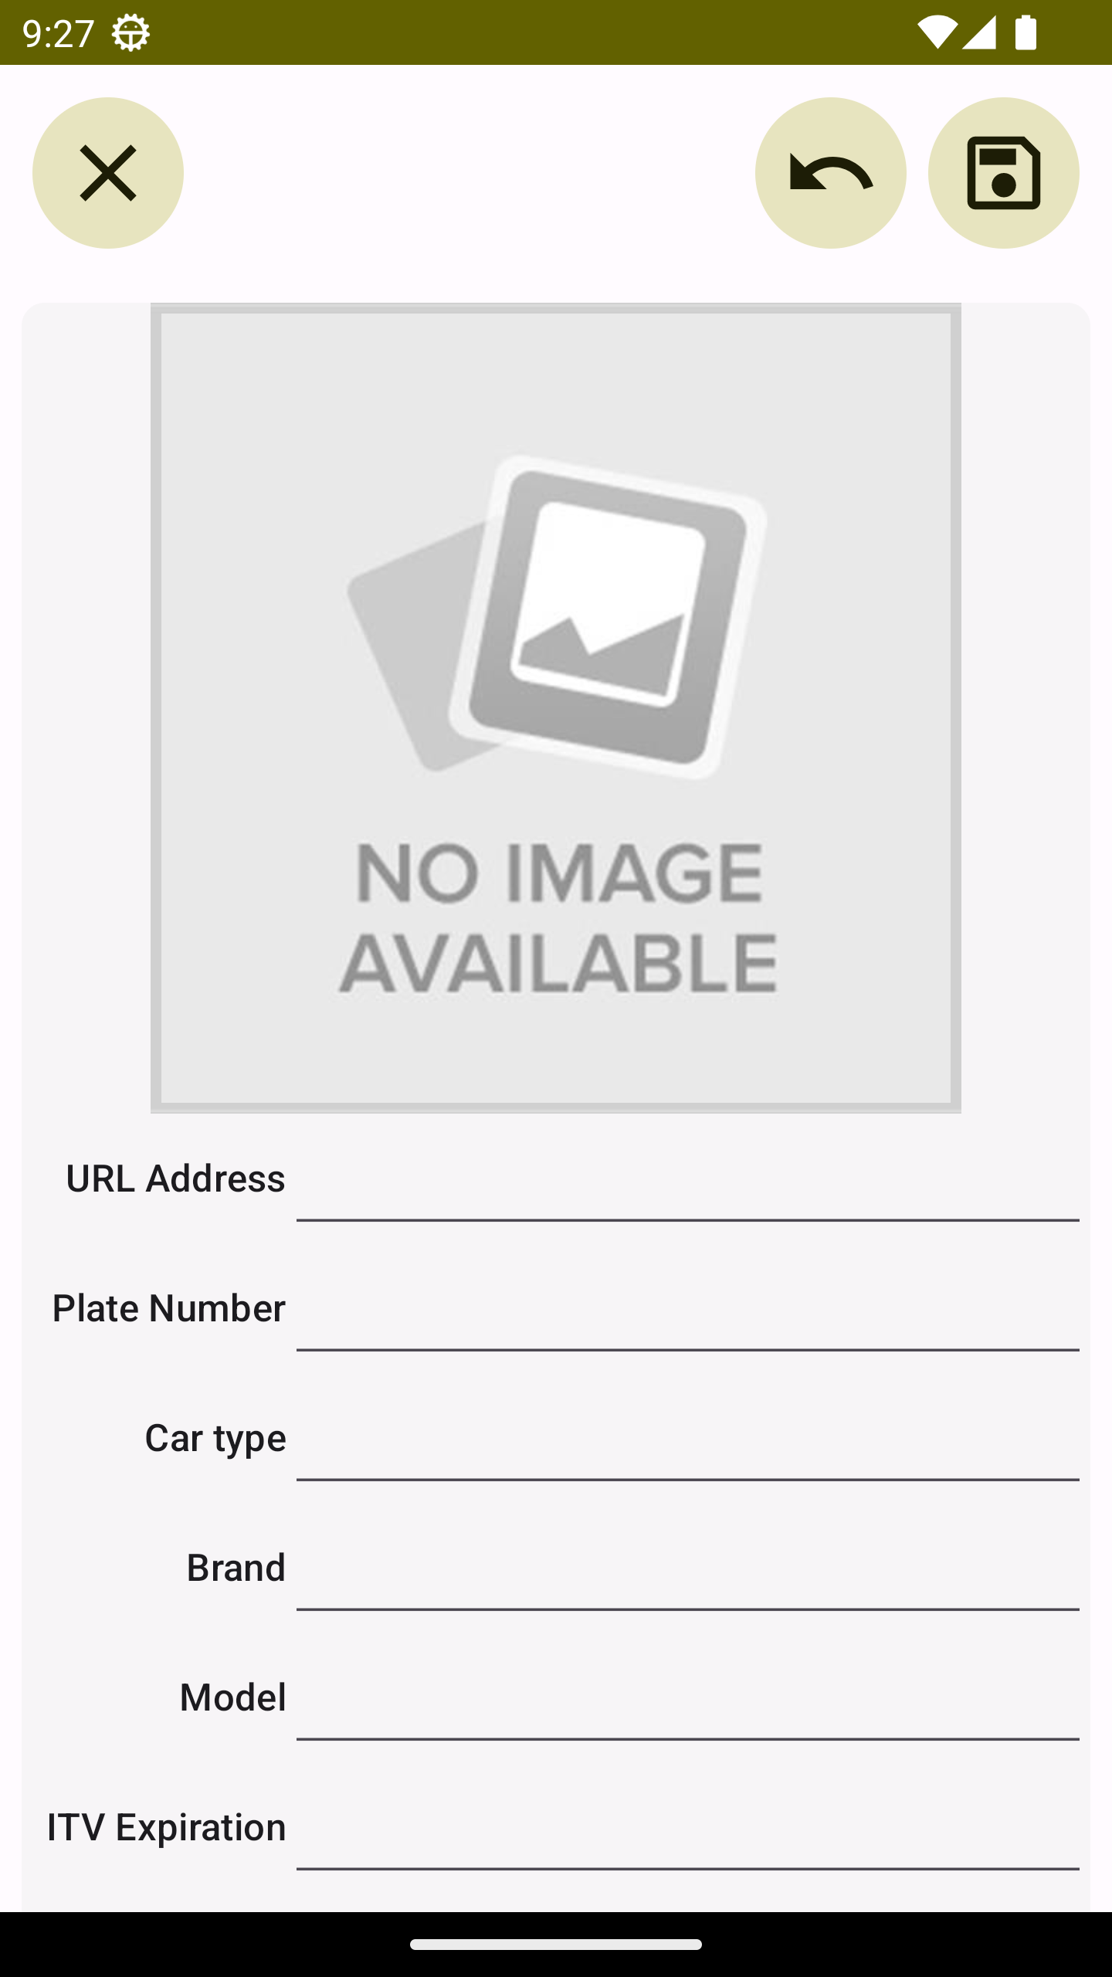
Implementación
Agregación, edición y borrado de registros
Notes:
Notas para el moderador:
Descripción de lo que ha aprendido con sus propias palabras en un lado.
Incluya información sobre el tema
También será útil incluir aquí más información sobre el tema.
Cuente la historia de su experiencia de aprendizaje. Igual que en cualquier historia, debe haber siempre un principio, una parte central y un final.
En la otra cara, puede agregar un gráfico que proporcione una prueba de lo que ha aprendido.
No dude en usar más de una diapositiva para reflexionar sobre el proceso. También resulta útil agregar algunos vídeos sobre el proceso.

Slide 23
Conclusiones
Notes:
Notas para el moderador:
Descripción de lo que ha aprendido con sus propias palabras en un lado.
Incluya información sobre el tema
También será útil incluir aquí más información sobre el tema.
Cuente la historia de su experiencia de aprendizaje. Igual que en cualquier historia, debe haber siempre un principio, una parte central y un final.
En la otra cara, puede agregar un gráfico que proporcione una prueba de lo que ha aprendido.
No dude en usar más de una diapositiva para reflexionar sobre el proceso. También resulta útil agregar algunos vídeos sobre el proceso.

Slide 24
Vias futuras
• Mejora de la interfaz en general
• Mejora en la estructura de la base de datos
• Corrección de errores detectados.
• Generar informes
Notes:
Notas para el moderador:
Descripción de lo que ha aprendido con sus propias palabras en un lado.
Incluya información sobre el tema
También será útil incluir aquí más información sobre el tema.
Cuente la historia de su experiencia de aprendizaje. Igual que en cualquier historia, debe haber siempre un principio, una parte central y un final.
En la otra cara, puede agregar un gráfico que proporcione una prueba de lo que ha aprendido.
No dude en usar más de una diapositiva para reflexionar sobre el proceso. También resulta útil agregar algunos vídeos sobre el proceso.

